Slide 1
Détection des faux billets avec Python
Présentation du procédé
Carvalho Romain Data analyst

Slide 2
Sommaire
Introduction | Importance de détecter les faux billets Objectif de la présentation Méthodologie générale appliqué
Nettoyage | Source des données Identifications et traitement des variables Validation statistique des données
Analyse exploratoire des données | Visualisation des variables Observations principales
Étude des variables Clés | Relation entre margin_low et length Tests de student
Mise en place des Algorithmes | Algorithmes testés Division des données Choix du modèle Comparaison des performances des modèles
Application et démonstration | Fonction Cas pratique

Slide 3
Introduction
Le machine learning pour identifier les faux billets.

Slide 4
Objectifs
1
2
3
4
Propreté du dataset
Vrai vs Faux billets
Nettoyer et s’assurer de la pertinence de nos données
Identifier les caractéristiques clés des vrais et faux billets
Algorithmes
Application
Comparer plusieurs algorithmes de classifications
Appliquer notre algorithme à un jeu de données inconnue

Slide 5
Méthodologie
Nettoyage des données
Mise en place des algorithmes
Évaluation et sélection du modèle
zz
zz
zz

Slide 6
Exploration et Nettoyage des Données
Pour des données fiable et robuste

Slide 7
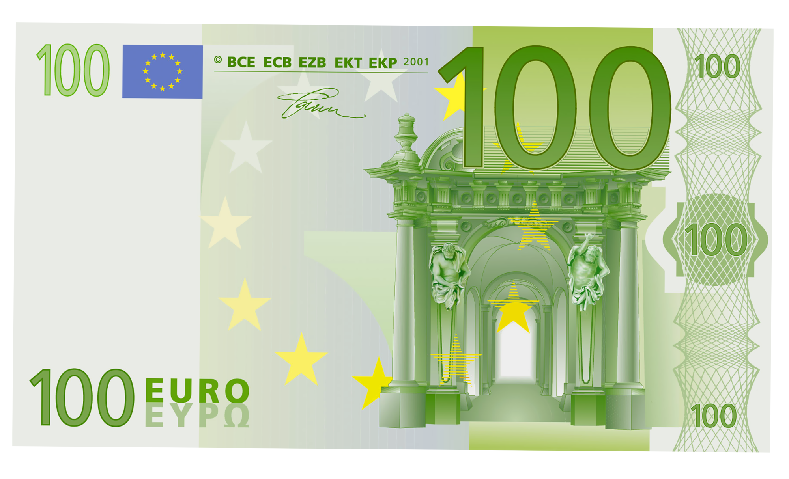
Origine et structure des données
Données provenant de l’Organisation nationale de lutte contre le faux-monnayage (ONCFM)
1000 Vrai billets contre 500 Faux billets
● length : la longueur du billet (en mm) 1
● height_left : la hauteur du billet (mesurée sur le côté gauche, en mm) 2
● height_right : la hauteur du billet (mesurée sur le côté droit, en mm) 3
● margin_up : la marge entre le bord supérieur du billet et l'image de celui-ci (en mm) 4
● margin_low : la marge entre le bord inférieur du billet et l'image de celui-ci (en mm) 5
● diagonal : la diagonale du billet (en mm) 6
1
2
3

Slide 8
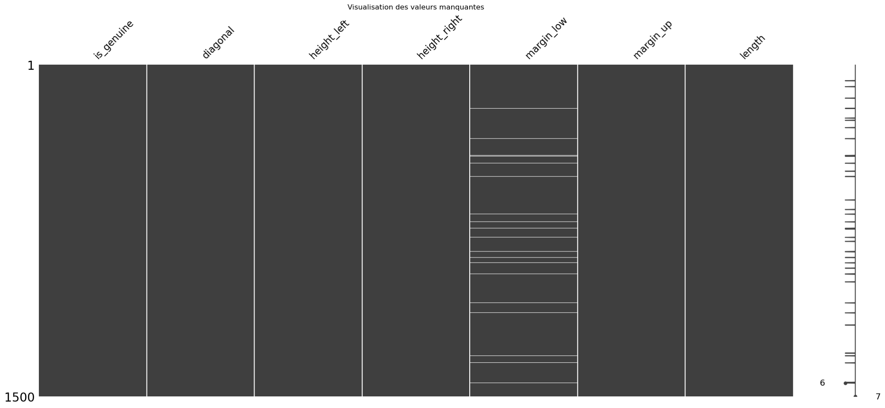
Comment gérer les valeurs manquantes
37 Valeurs manquantes pour la variable margin_low
Régression Linéaire utilisé pour créer les valeurs manquantes
Il faut maintenant valider statistiquement les données

Slide 9
Les données créer sont elles valident?
Tests appliqués
Test de Breusch-Pagan
vérification de l’homoscédasticité
- Une p-value très faible (<0.05) indique que l’hypothèse d’homoscédasticité est rejetée.
Variance inflation factor
- Un VIF supérieur à 10 indique une forte colinéarité, des variables corrélées peuvent réduire la fiabilité des coefficients du modèle.
Détection des multicolinéarités
Test de Shapiro-Wilk
- Une p-value très faible (<0.05) indique que l'hypothèse de normalité des résidus est rejetée
Vérification de la normalité
1463 lignes restantes après suppression des valeurs manquantes

Slide 10
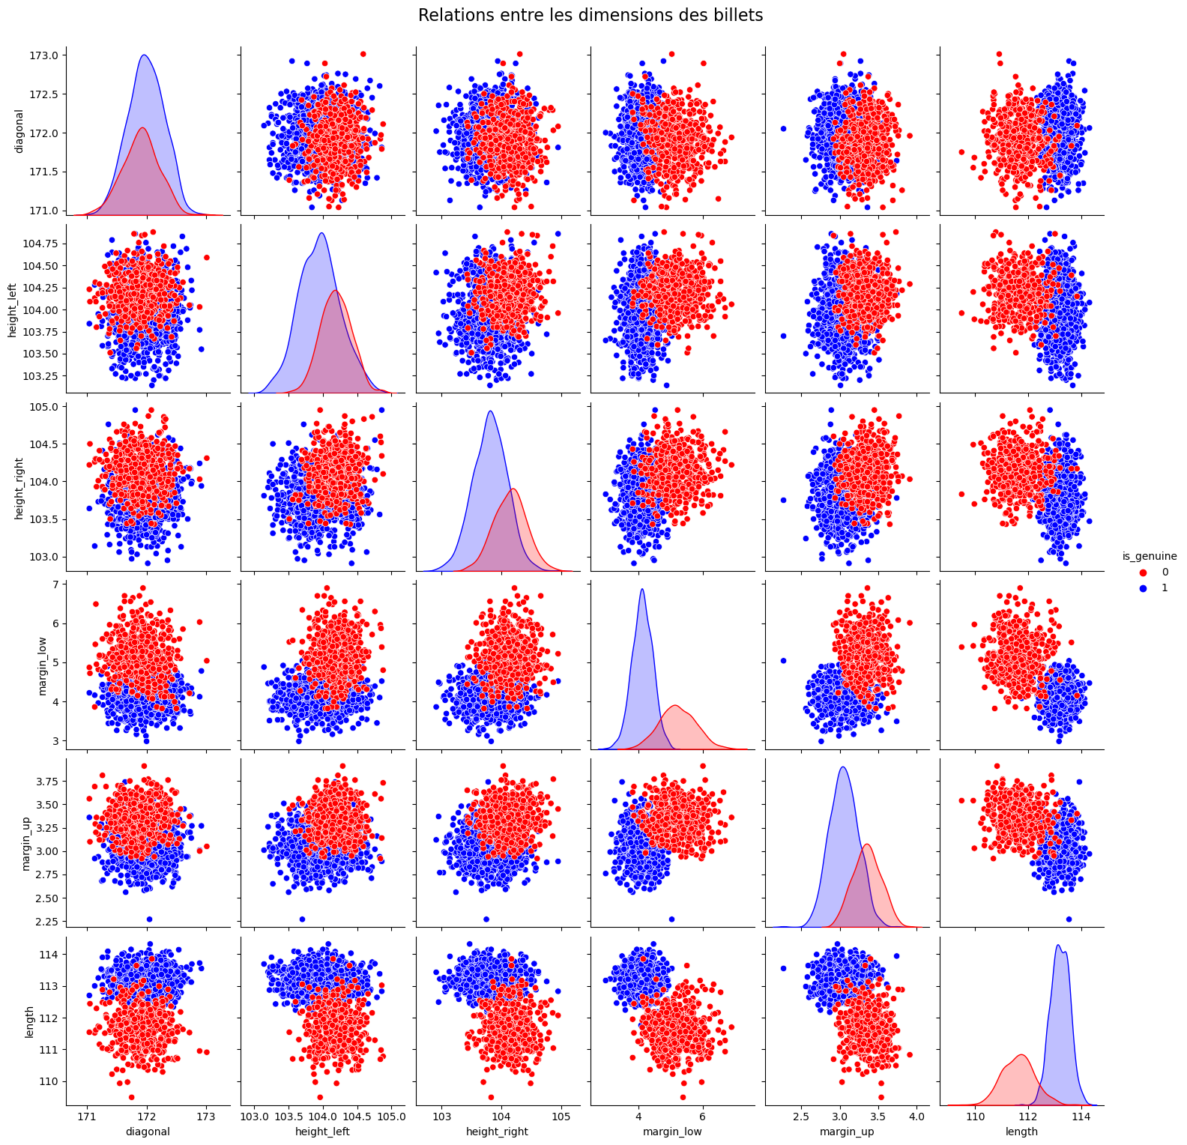
Exploration visuelle des Données
margin_low :Les vrais billets ont une marge inférieure significativement plus petite que les faux.
length : Les vrais billets sont systématiquement plus longs que les faux.
- -48.12 indique que la valeur moyenne de margin_low est significativement plus basse pour les vrais billets
- 61.73 indique que la valeur moyenne de length est significativement plus haute pour les vrai billets
- p-valeur 0 dans les deux cas indique que ce sont des variable importante pour différencier les billets vrai/faux

Slide 11
Mise en place des Algorithmes
Identifier l’algorithme le plus performant pour classer les billets

Slide 12
Quels sont nos algorithmes
K-means
K-means tente de regrouper les données en clusters selon la similarité des variables
Clustering non supervisé
KNN
KNN utilise des données étiquetées la classe d’un nouvel échantillon en se basant sur ces voisins de caractéristiques
Algorithme supervisé
Random Forest
Random Forest construit des arbres de décisions à partir de données étiquetées
Algorithme supervisé
Régression Logistique
Ce modèle est explicitement conçu pour des données étiquetées, où il apprend la probabilité qu’un échantillon appartienne à une classe donnée
Algorithme supervisé

Slide 13
Comment procéder
Division des données
01
Jeu d'entraînement 80% et jeu test 20%
02
Clustering
Determination des clusters pour K-means
Entraînement des modèles
03
Régression logistique, KNN, Random Forest
04
Évaluation des modèles
Précision, Rappel, F1-Score

Slide 14
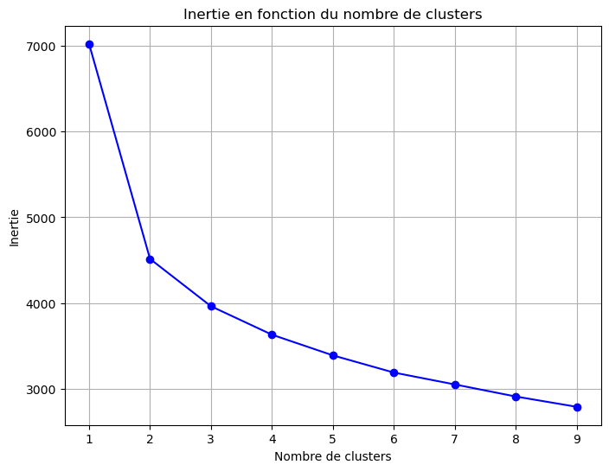
Comment déterminer les clusters?
La méthode des coudes montre 2 clusters optimaux.
Ce qui peut paraître logique puisque is_genuine : 0/1

Slide 15
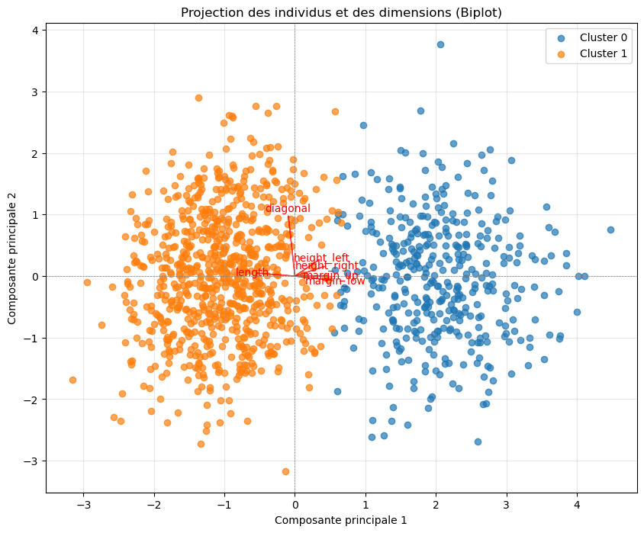
Comment sont répartis les clusters ?
Visualisation des billets selon leur clusters
Les vecteur permettent de visualiser la corrélation entre les données
length : joue un rôle important dans la séparation des individu

Slide 16
Quel algorithme s’en sort le mieux?
Algorithme | Accuracy | Score de précision | Recall | F1-Score
K-Means | 0.979522 | 0.974747 | 0.994845 | 0.984694
KNN | 0.989761 | 0.984772 | 1 | 0.992327
Random Forest | 0.989761 | 0.984772 | 1 | 0.992327
Régression linéaire | 0.989761 | 0.984772 | 1 | 0.992327

Slide 17
Du modèle au développement de l’application
Choix du Modèle Final : Régression Logistique
La régression logistique a été sélectionnée pour l’application en raison de :
Sa précision satisfaisante (99%).
Sa simplicité et sa robustesse, rendant le modèle facile à intégrer et interpréter.
Sa rapidité de prédiction, idéale pour une utilisation en temps réel.
Fonctionnalités de l’Application :
L’application permet d’évaluer rapidement l’authenticité d’un billet en entrant les caractéristiques mesurées (margin_low, length, etc.).
Le modèle retourne un résultat clair : "Vrai Billet" ou "Faux Billet", accompagné d’une probabilité d’authenticité.
Technologies Utilisées :
Intégration du modèle de régression logistique via Scikit-learn

Slide 18
Application et démonstration

Slide 19
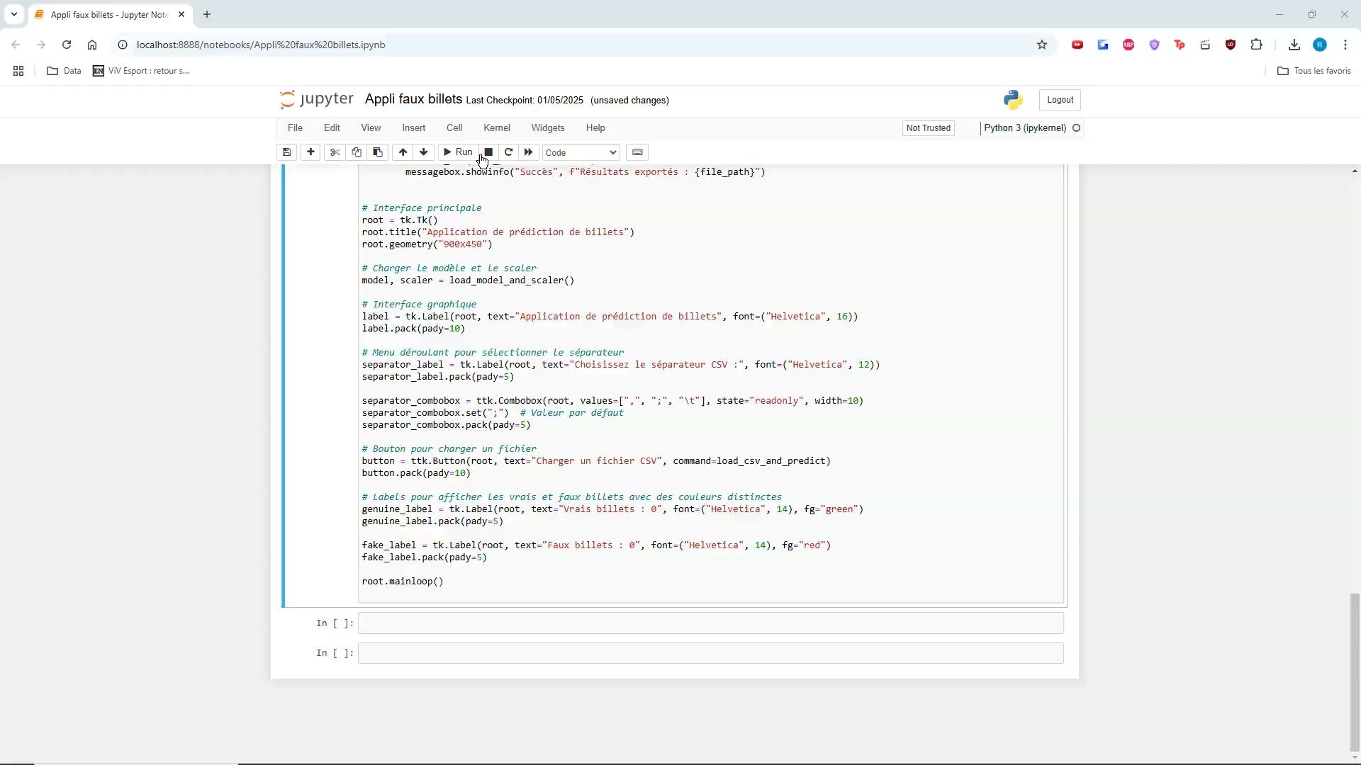
Présentation de l’application
Démonstration du modèle utilisé

